Slide 1
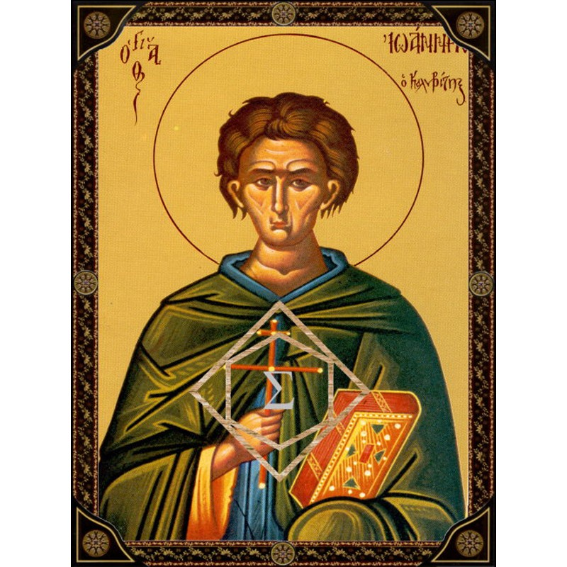
ΟΣΙΟΣ ΙΩΑΝΝΗΣ Ο ΚΑΛΥΒΙΤΗΣ
Κάθε χριστιανός είναι
αθλητής στο στίβο του
Πνευματικού αγώνα.
Ένας τέτοιος αθλητής
υπήρξε ο ΙΩΑΝΝΗΣ…

Slide 2
Ο Ιωάννης γεννήθηκε στην Κωνσταντινούπολη ήταν μόλις 17 χρονών όταν εκοιμήθει.
Ο Ιωάννης είχε εξαιρετική μόρφωση από τα 12 του χρόνια. Ήθελε να πάει στο μοναστήρι, να γίνει ασκητής και έτσι ζήτησε από την οικογένεια του, να του αγοράσουν ένα ευαγγέλιο και έφυγε κρυφά από τους γονείς του. Μια μέρα που θα πήγαινε στο σχολειό κατάφερε να φύγει για το μοναστήρι χωρίς να πει τίποτα στους γονείς του .Οι γονείς του ,τον έψαχναν παντού και δεν τον έβρισκαν πουθενά . Με δάκρυα στα μάτια πίστεψαν ότι ο Ιωάννης τους ,έχει πάθει κάτι κακό .Με αυτό τον πόνο ζούσαν για αρκετά χρόνια . Από την άλλη, ο Ιωάννης έκανε ασκητική ζωή, δεν έτρωγε παρά μόνο τις Κυριακές μετά την θεια κοινωνία και είχε τόσο πολύ αδυνατίσει που κανένας δεν τον αναγνώριζε πλέον . Ο Ιωάννης άρχισε να έχει σκέψεις για τους γονείς του ,για τον τρόπο που έφυγε από κοντά τους και έτσι αποφάσισε να γυρίσει πίσω . Βγαίνοντας από το μοναστήρι άλλαξε ρούχα με τα κουρέλια ενός ζητιάνου.Όταν έφτασε στην οικία του πατερά του,
οι υπηρέτες τον λυπηθήκαν και τον φρόντισαν .Ο Κύριος του σπιτιού έδωσε την άδεια να του φτιάξουν μια καλύβα στην είσοδο μακριά από το σπίτι του.

Slide 3
Η μητέρα του έβγαινε μια μέρα να πάει στην εκκλησία και τρόμαξε από την αγριότητα του προσώπου του και πρόσταξε το έξης: να μείνει κλεισμένος μέσα στην καλύβα του, γιατί αλλιώς θα τον διώξουν. Τρία ολόκληρα χρόνια ο Άγιος Ιωάννης έζησε έγκλειστος ,
με περιφρόνηση των γονιών του και την κακομεταχείριση των υπηρετών και των περαστικών. Μια νύχτα εμφανίστηκε ο Χριστός και του είπε ότι σε τρεις ημέρες θα κοιμηθείς . Ο Ιωάννης, κάλεσε την μητέρα του, που μέχρι τώρα δεν ήξερε ότι ήταν ο γιος της, να την ευχαριστήσει για την φιλοξενία της και ζήτησε να ορκιστεί ότι θα ταφεί με τα ρούχα του στην καλύβα του και της προσέφερε το χρυσό ευαγγέλιο . Οι γονείς του τον ρώτησαν που βρήκε το χρυσό ευαγγέλιο του Ιωάννη και εκείνος απάντησε: εγώ είμαι ο Ιωάννης, ο γιος σας και τον αγκάλιασαν κλαίγοντας. Τα συναισθήματα των γονιών ήταν ανάμεικτα ,γιατί τον ξαναβρήκαν και θα τον ξανά έχαναν.
Η κηδεία έγινε στην καλύβα. Η μητέρα του ,ξέχασε τον όρκο της και παρήγγειλε λαμπρά χρυσοΰφαντα ενδύματα. Αλλά ,εκ του θαύματος σεισμός έγινε και βροντή ακούστηκε «βαλε τα ενδύματα του τα όποια έβγαλες» τότε οι γονείς θυμηθήκαν τον όρκο και του ξανά έβαλαν τα ρούχα του ,τα οποία ήταν ξεσκισμένα και κουρελιασμένα.

Slide 4
ΗΘΙΚΟ ΔΙΔΑΓΜΑ
Εδώ βλέπουμε το παιδί που έφυγε κρυφά χωρίς να πει τίποτα στους γονείς του, με την νεανικότητα του να βρει το δρόμο του. Θα μπορούσε να είχε την υπομονή και το θάρρος να το πει στη οικογένεια του και να βρουν μια λύση όλοι μαζί και όχι να το σκάσει και να δώσει σκληρούς πόνους στους γονείς του, νομίζοντας ότι πέθανε. Μετά βλέπουμε ότι νοσταλγεί την οικογένεια του, με τους λογισμούς του. Κατάλαβε, ότι είχε δύο μεγάλες αγάπες. Την αγάπη για τον Χριστό και την αγάπη για την οικογένειά του. Αυτά τα δύο έπρεπε να τα συνδυάσει με κάποιον τρόπο.
Από την άλλη βλέπουμε μια μητέρα που δεν ακούει το παιδί της, τι ζητάει.
Πιστεύω, ότι οι γονείς πρέπει να μάθουν να ακούνε τα παιδιά τους ακόμα και για τα πιο δύσκολα προβλήματα.
ΥΠΑΡΧΕΙ ΠΑΝΤΑ ΛΥΣΗ!
Πρέπει να μιλάμε με την οικογένεια μας και αν η οικογένεια μας δεν υπάρχει …τότε να μιλάμε με αυτούς που μπορούν να μας ακούσουν και να μας διδάξουν για το ΣΗΜΕΡΑ ΚΑΙ ΤΟ ΑΥΡΙΟ!
ΜΑΛΛΙΑΡΗ ΕΛΕΥΘΕΡΙΑ Γ3
Ο όσιος Ιωάννης ο Καλυβίτης
ΓΙΟΡΤΑΖΕΙ στις 15 ΙΑΝΟΥΑΡΙΟΥ

